Slide 1


Slide 2

Inhalt
Recap
Was ist eine Schleife?
Beispiel
Unser erstes Schleifen-Programm
NXT 2.1 – Schleife, Inhalt

Slide 3
Recap
Rückblick von letzter Woche
NXT 2.1 – Schleife, Recap

Slide 4


Recap
Block „Knopf“
Block „Warten“
NXT 2.1 – Warten, Recap

Slide 5
Eine Schleife
NXT 2.1 – Schleife, Theorie

Slide 6

Eine Schleife
Programmteil, was etwas wiederholt
Englisch „Loop“
1
2
3
4
while(true){
//do something
motor[A].rotate(90deg);
}
NXT 2.1 – Schleife, Theorie

Slide 7
Block „Schleife“
NXT 2.1 – Schleife, Der Block

Slide 8
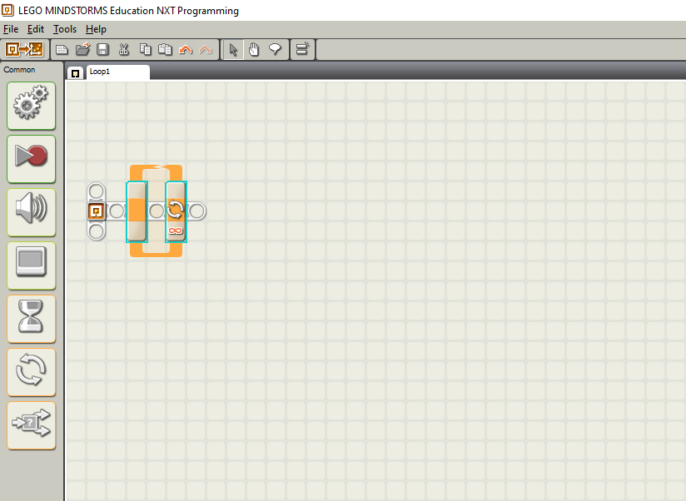
Block „Schleife“
NXT 2.1 – Schleife, Der Block

Slide 9

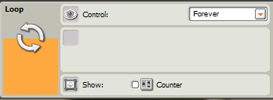
Block „Schleife“
NXT 2.1 – Schleife, Der Block

Slide 10
Beispiel
NXT 2.1 – Schleife, Beispiel

Slide 11
Beispiel
„Bei jedem Knopfdruck soll der Roboter einen Ton geben“
NXT 2.1 – Schleife, Beispiel

Slide 12
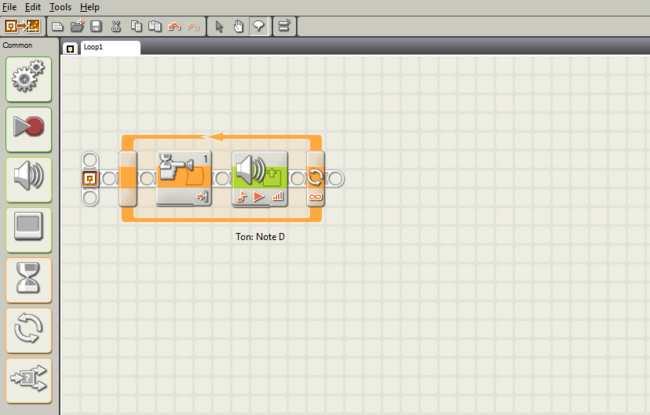
Beispiel
NXT 2.1 – Schleife, Beispiel

Slide 13
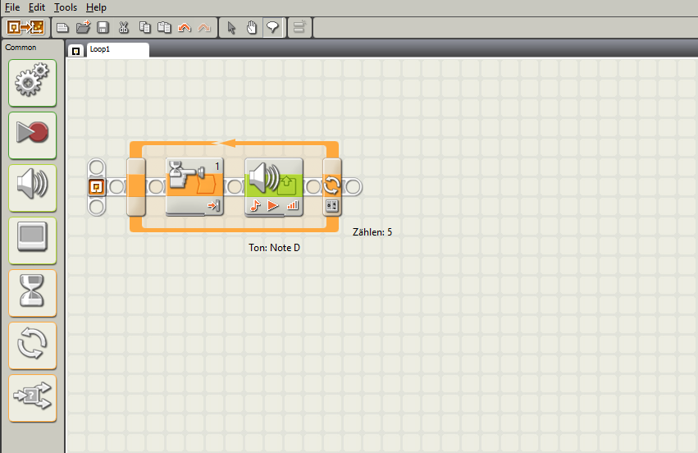
Beispiel
NXT 2.1 – Schleife, Beispiel

Slide 14
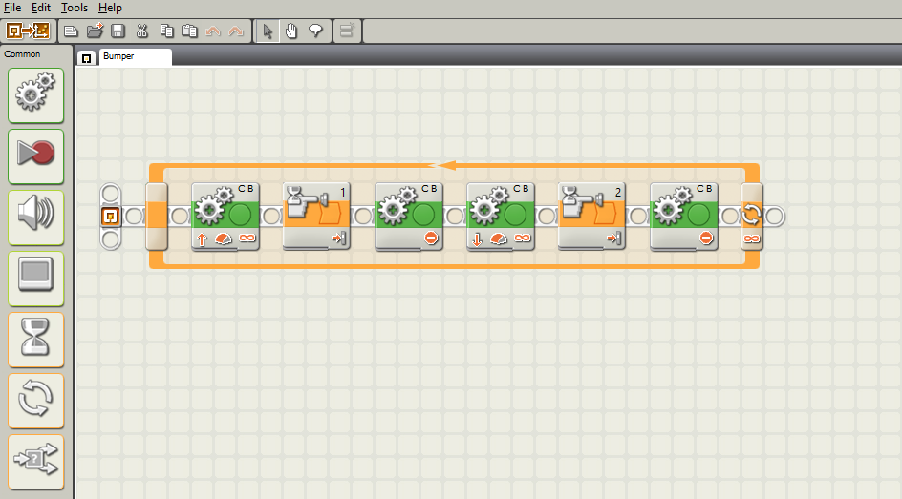
Komplexeres Beispiel
NXT 2.1 – Schleife, 2. Beispiel

